Slide 1

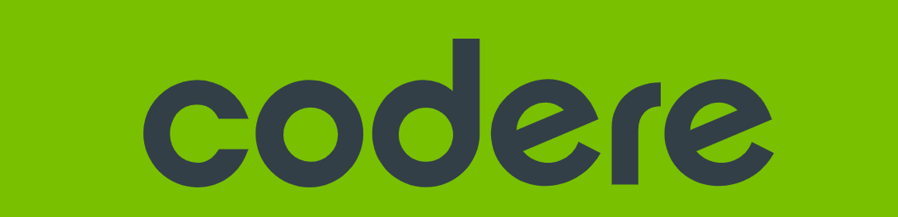
RESULTADOS GENERALES
2020 - 2021

Slide 2
RESULTADOS GENERALES
2020 - 2021

Slide 3
RESULTADOS GENERALES
2020 - 2021

Slide 4
EJEMPLO DEL MODELO DE APUESTAS

Slide 5
EJEMPLO DEL MODELO DE APUESTAS
113 apuestas
$100 por apuesta

Slide 6
EJEMPLO DEL MODELO DE APUESTAS
Diferente momio
por apuesta
Promedio
1.69
113 apuestas
$100 por apuesta

Slide 7
EJEMPLO DEL MODELO DE APUESTAS
Diferente momio
por apuesta
Promedio
1.69
Apuestas acertadas
Diferente pago por apuesta
113 apuestas
$100 por apuesta

Slide 8
EJEMPLO DEL MODELO DE APUESTAS
Diferente momio
por apuesta
Promedio
1.69
Apuestas acertadas
Diferente pago por apuesta
$100 * 1.55 = $155 (pago total)
$55 (ganancia)
113 apuestas
$100 por apuesta

Slide 9
EJEMPLO DEL MODELO DE APUESTAS
Diferente momio
por apuesta
Promedio
1.69
Apuestas acertadas
Diferente pago por apuesta
$100 * 1.55 = $155 (pago total)
$55 (ganancia)
113 apuestas
$100 por apuesta
Rendimiento

Slide 10
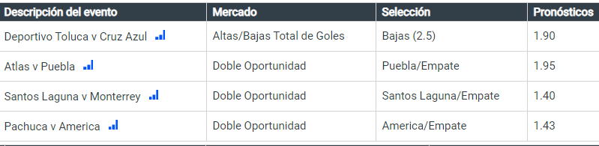
MOMIOS
4TOS DE FINAL
JUEGOS DE IDA
LIGA MX

Slide 11
MOMIOS
PARTIDOS DE VUELTA
CHAMPIONS LEAGUE

Slide 12
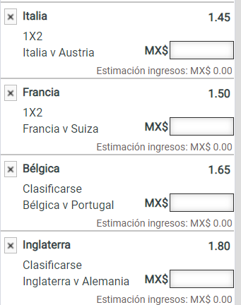
MOMIOS
EURO 2020
8VOS. DE FINAL

